Slide 1





蒸汽创客·Steamleader
信息学奥林匹克竞赛C++教程
Feb,2022 ver 0.1

Slide 2
蒸汽创客·Steamleader
第十四课
for循环项目

Slide 3
学习目标
for循环
应用问题
简单项目开发

Slide 4
蒸汽创客·Steamleader
课堂练习

Slide 5
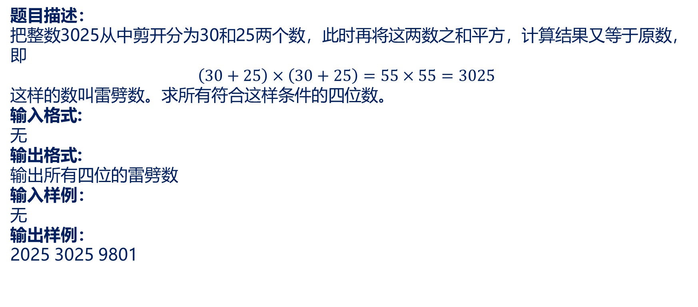
寻找雷劈数
题目描述：
把整数3025从中剪开分为30和25两个数，此时再将这两数之和平方，计算结果又等于原数，即
$$\left(30+25\right)×\left(30+25\right)=55×55=3025$$
这样的数叫雷劈数。求所有符合这样条件的四位数。
输入格式:
无
输出格式:
输出所有四位的雷劈数
输入样例：
无
输出样例：
2025 3025 9801

Slide 6
参考代码
#include<bits/stdc++.h>
using namespace std;
int main()
{
for(int i=1000;i<=9999;i++)
{
int a=i/100;
int b=i%100;
if((a+b)*(a+b)==i)
cout<<i<<" ";
}
return 0;
}

Slide 7
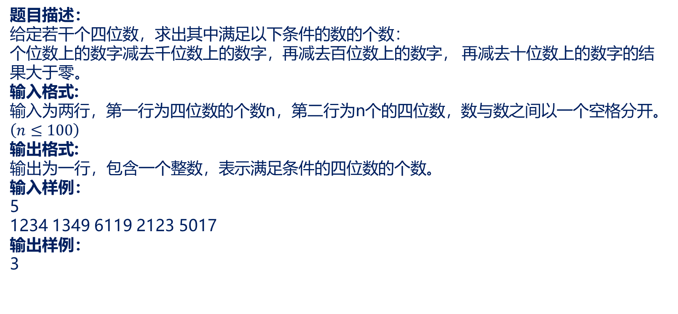
统计满足条件的四位数
题目描述：
给定若干个四位数，求出其中满足以下条件的数的个数：
个位数上的数字减去千位数上的数字，再减去百位数上的数字， 再减去十位数上的数字的结果大于零。
输入格式:
输入为两行，第一行为四位数的个数n，第二行为n个的四位数，数与数之间以一个空格分开。$\left(n≤100\right)$
输出格式:
输出为一行，包含一个整数，表示满足条件的四位数的个数。
输入样例：
5
1234 1349 6119 2123 5017
输出样例：
3

Slide 8
参考代码
#include<bits/stdc++.h>
using namespace std;
int main()
{
int n,s=0;
cin>>n;
while(n--)
{
int x;
cin>>x;
int a=x/1000;
int b=x/100%10; //1234/100=12%10=2
int c=x/10%10; //1234/10=123%10=3
int d=x%10;
if(d>a+b+c)
s++;
}
cout<<s;
return 0;
}

Slide 9
药房管理
题目描述：
对药品的管理是其中的一项重要内容。现在药房的管理员希望使用计算机来帮助他管理。假设对于任意一种药品，每天开始工作时的库存总量已知，并且一天之内不会通过进货的方式增加。每天会有很多病人前来取药，每个病人希望取走不同数量的药品。如果病人需要的数量超过了当时的库存量，药房会拒绝该病人的请求。管理员希望知道每天会有多少病人没有取上药。
输入格式:
共3行
第一行是每天开始时的药品总量m
第二行是这一天取药的人数n（0 < n <= 100）
第三行共有n个数，分别记录了每个病人希望取走的药品数量（按照时间先后的顺序），两数之间以空格分隔
输出格式:
只有1行，为这一天没有取上药品的人数。
输入样例：
30
6
10 5 20 6 7 8
输出样例：
2

Slide 10
参考代码
#include <bits/stdc++.h>
using namespace std;
int main()
{
int n,m,s=0,t;
cin>>m; //总数量
cin>>n; //n个人
for(int i=1;i<=n;i++)//循环n次
{
cin>>t;
if(m>=t)
{
m=m-t;
}
else //m<t 没有取上药
{
s++;
}
}
cout<<s<<endl;
return 0;
}

Slide 11
蒸汽创客·Steamleader
项目开发

Slide 12
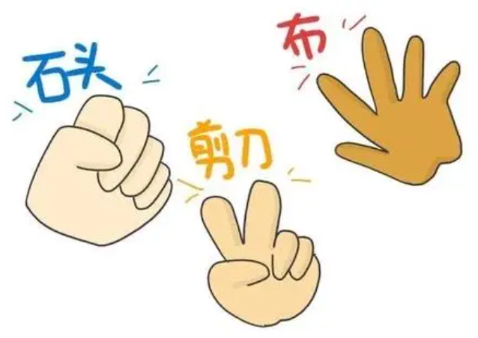
石头、剪刀、布
规则要求：
1.石头，剪刀，布，分别用数字1,2,3代替，如果不是1~3的数值提示错误，要求重新输入。
2.每一局自己输入1~3的数，电脑随机生成1~3的值，每局结束给出胜负平的关系。
3.五局三胜制，谁先赢三局即为获胜。
自己 VS 电脑
(输入值) (随机值)

Slide 13
项目演示与思考
观察并试玩“石头、剪刀、布”项目程序，思考运行的步骤与输入输出。
尝试总结出本项目的程序运行过程与逻辑。

Slide 14
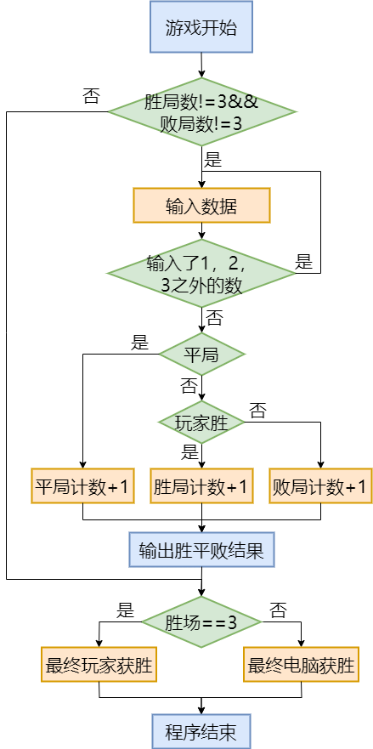
设计关键点
游戏结果有三种：胜、败、平局
游戏局数五局三胜制，所以当胜局或败局数量为3时，游戏结束
游戏局数五局三胜制，所以最终结果胜局为3的一方为最终获胜者

Slide 15
项目参考代码1
#include <bits/stdc++.h>
#include <conio.h>
using namespace std;
int main()
{
cout<<"*********欢迎进入石头剪刀布游戏**********\n";
int win=0,lose=0,tie=0;
int p,c;
srand(time(0));
cout<<"游戏开始，五局三胜制"<<endl;
while(win!=3&&lose!=3)
{
c=rand()%3+1;
while(1)
{
cout<<"请输入你出的值(1.石头 2.剪刀 3.布)：";

Slide 16
项目参考代码2
cin>>p;
if(p<1||p>3)
cout<<"输入错误，请重新输入\n";
else
break;
}
if(p==c)
{
cout<<"平局:player("<<p<<") computer("<<c<<")\n";
tie++;
}
else if(p==1&&c==2 ||p==2&&c==3 ||p==3&&c==1)
//else if((p-c)==-1 ||(p-c)==2)
{
cout<<"player赢:player("<<p<<") computer("<<c<<")\n";
win++;

Slide 17
项目参考代码3
}
else
{
cout<<"computer赢:player("<<p<<") computer("<<c<<")\n";
lose++;
}
cout<<"胜："<<win<<" 负："<<lose<<" 平："<<tie<<endl;
}
if(win==3)
cout<<"最终player获胜"<<endl;
else
cout<<"最终电脑获胜"<<endl;
getch();
return 0;
}

Slide 18
蒸汽创客·Steamleader
课后总结

Slide 19
课后总结
知识重点：循环简单应用
循环与分支结构结合的应用项目

